Slide 1
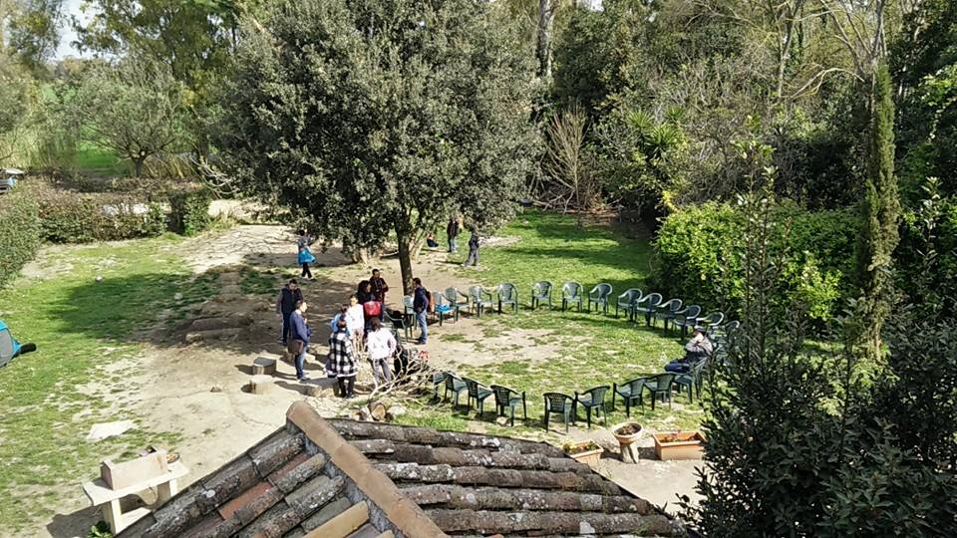

Laboratorio di PEDAGOGIA DELLA CITTADINANZA
E DELLA CONVIVENZA CIVILE
Alberi danzanti
Prof.ssa Sandra Chistolini
A.A. 2014/2015
Indirizzo Scuola Elementare
Convegno Internazionale
«L’asilo nel bosco - nella pedagogia contemporanea»
Lavoro svolto dal GRUPPO « Alberi danzanti »:
Bovi Claudia
Fratocchi Eleonora
Seri Ilenia

Slide 2
L’asilo nel bosco nella cultura pedagogica mondiale
Alberi danzanti
Caratteristiche
Luogo
Origini
Obiettivi
- Contatto diretto con la natura;
- «Non è vietato»;
- Piacere della scoperta;
- Emozioni;
- Corresponsabilità.
- Europa;
- America;
- Australia.
- Comenio;
- Rousseau;
- Thoreau;
- Montessori.
- «Riconquista dei giardini scolastici»;
Preparazione
alla vita (ed. alla cittadinanza).

Slide 3
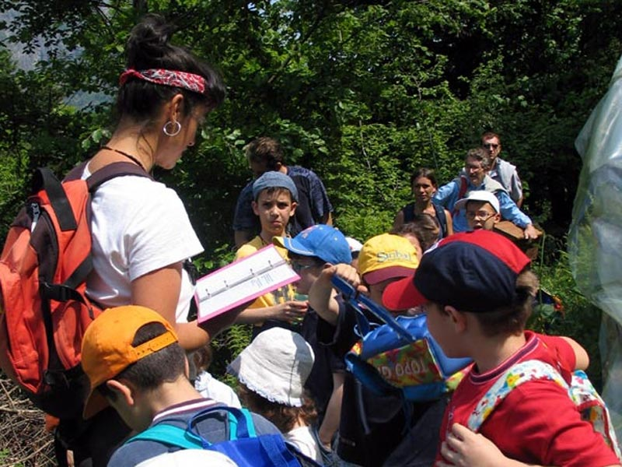

Un rilevante aspetto pedagogico nazionale:
Alberi danzanti
PRIMA
L’insegnante mette in discussione il proprio ruolo
Ansia e preoccupazione
Controllo e divieti
L’EDUCAZIONE NATURALE
COME SFIDA
PER L’INSEGNANTE
Serenità e benessere
Libertà e rispetto
DOPO
L’INSEGNANTE
- Acquisisce nuove competenze pedagogiche, organizzative, comunicative e relazionali;
- Riscopre il bambino che è in sé.
L’ALUNNO
- È stimolato dall’ambiente: può scoprire, creare, giocare e apprendere;
- Può svolgere attività individuali e collaborative;
- Si sente felice
“L’educazione è un processo naturale effettuato dal bambino, e non è acquisita attraverso l’ascolto di parole, ma attraverso le esperienze del bambino nell’ambiente”
(Maria Montessori)

Slide 4
Alberi danzanti
S. J. GOULD
CICLO
FRECCIA
ATEMPORALITÀ
UNICITÀ
Epoche diverse e caratteri analoghi
Specificità storica che, come una freccia, dà la direzione
OGGI
Forme proprie non identiche alle precedenti, ma ad esse collegate
Efficacia dello stare tra FLORA e FAUNA
dimorare nella corteccia di un
tronco
pozzanghere e stagni
specchiarsi
nella rugiada
fabbricare oggetti e geometrie con sassi, pigne e foglie
cielo e terra
odorare il muschio

Slide 5









Alberi danzanti
MEZZI
Prof.ssa Sandra Chistolini
Eleonora
R
Ilenia
Claudia
risultati
COMPONENTI | SODDISFAZIONE
 | MOLTA | POCA | NULLA
ELEONORA (R)
ILENIA
CLAUDIA
ABILITÀ
effetto
- Presa di coscienza della realtà «Asilo nel bosco»;
- Il bosco come laboratorio di apprendimento e autoapprendimento;
- È possibile coinvolgere le famiglie nel processo di insegnamento-apprendimento
PROPOSTA
- Modello alternativo di didattica;
- Proposta attuabile sul nostro territorio.
QualitÀ comunicazionE
Interventi costruttivi e scambi positivi

